Slide 1
المملكة العربية السعودية
وزارة التعليـــــم
الادارة العامة للتعليم بمنطقة نجران
الثانوية الثالثـــة
تقـــريـــر
أسبوع الفضاء والاستدامة
رائدة النشاط : نورة الغامدي
مديرة المدرسة : فاطمة الوادعي

Slide 2
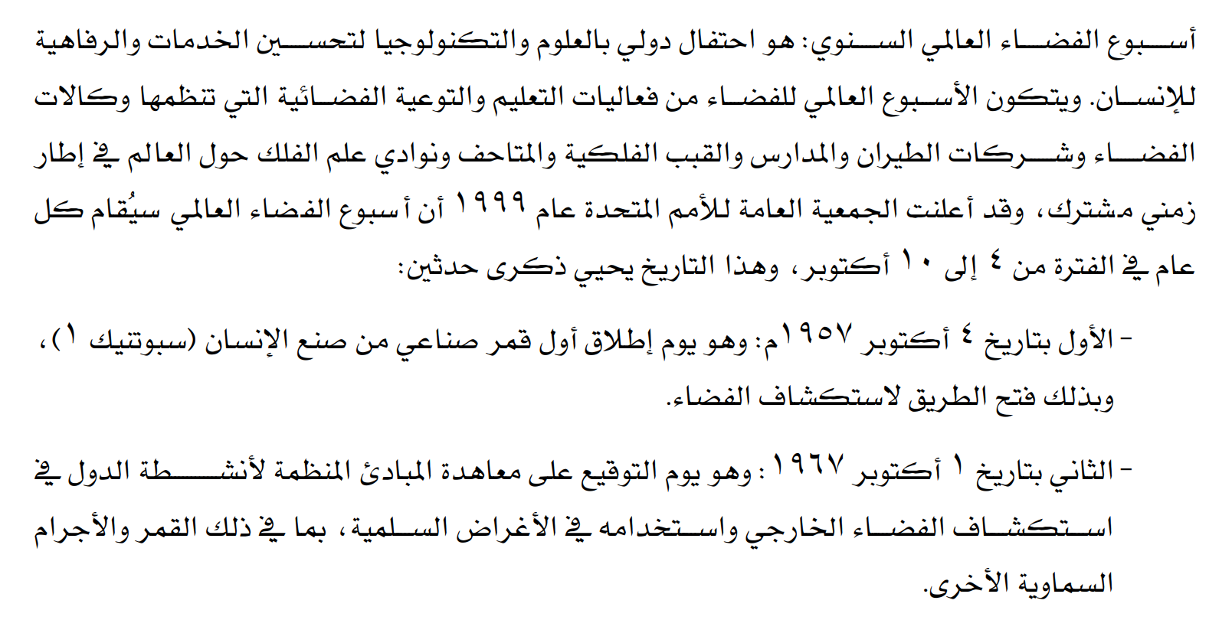
المملكة العربية السعودية
وزارة التعليـــــم
الادارة العامة للتعليم بمنطقة نجران
الثانوية الثالثـــة
التمهيـــــــــد:
شعار الأسبوع العالمي للفضاء لعام 2022م:
الوصــــف:

Slide 3
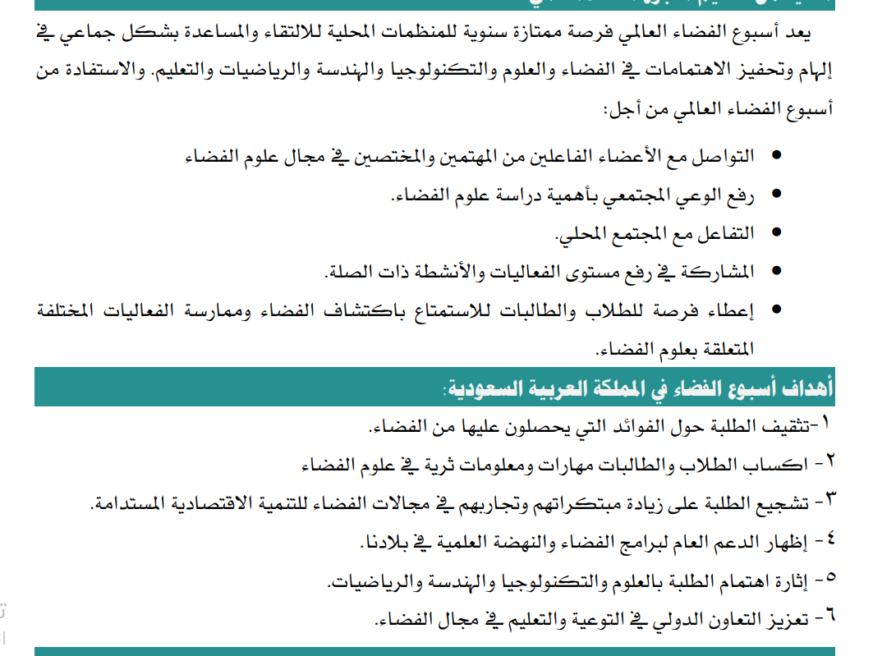
المملكة العربية السعودية
وزارة التعليـــــم
الادارة العامة للتعليم بمنطقة نجران
الثانوية الثالثـــة
الغاية من تنظيم أسبوع الفضاء العالمي:
أهداف أسبوع الفضاء في المملكة العربية السعودية:

Slide 4
المملكة العربية السعودية
وزارة التعليـــــم
الادارة العامة للتعليم بمنطقة نجران
الثانوية الثالثـــة
الجهة المنفذة :
االخطة العامة للتنفيذ:
أدوار وآلية المشاركة في الاحتفال بأسبوع الفضاء العالمي:

Slide 5
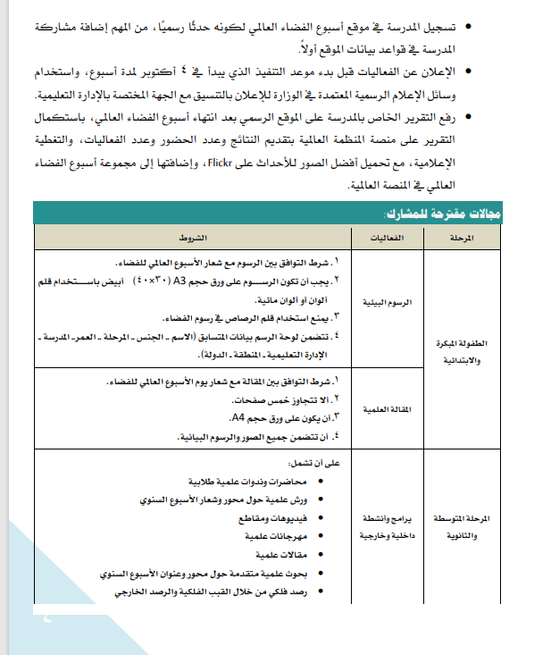
المملكة العربية السعودية
وزارة التعليـــــم
الادارة العامة للتعليم بمنطقة نجران
الثانوية الثالثـــة

Slide 6
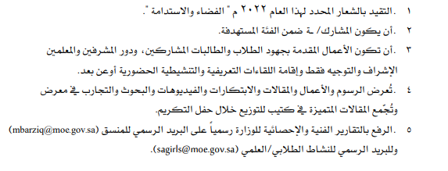
المملكة العربية السعودية
وزارة التعليـــــم
الادارة العامة للتعليم بمنطقة نجران
الثانوية الثالثـــة
شروط وضوابط المشاركة:

Slide 7
المملكة العربية السعودية
وزارة التعليـــــم
الثانوية الثالثـــة

Slide 8
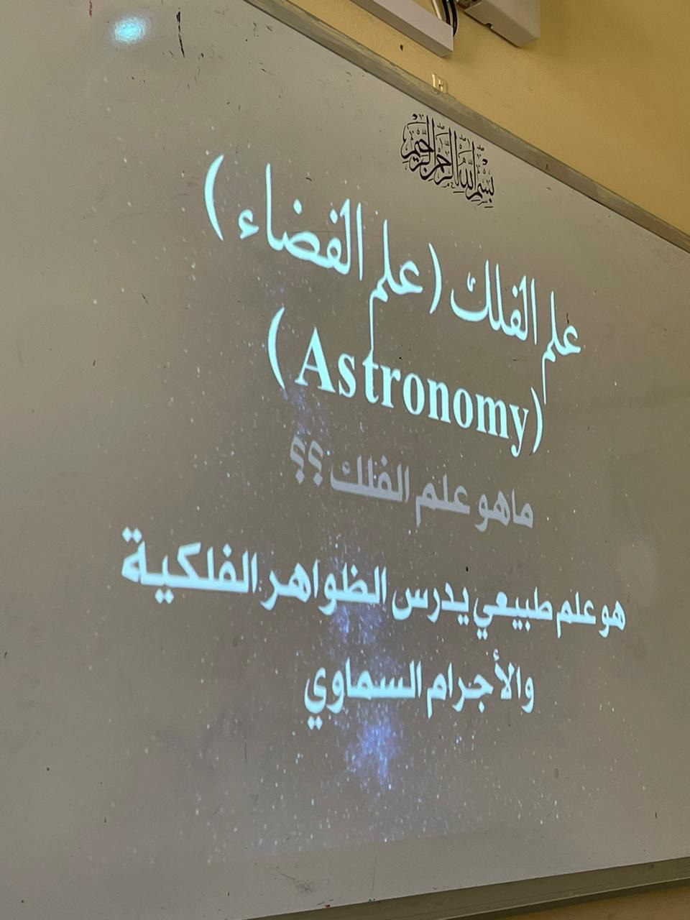
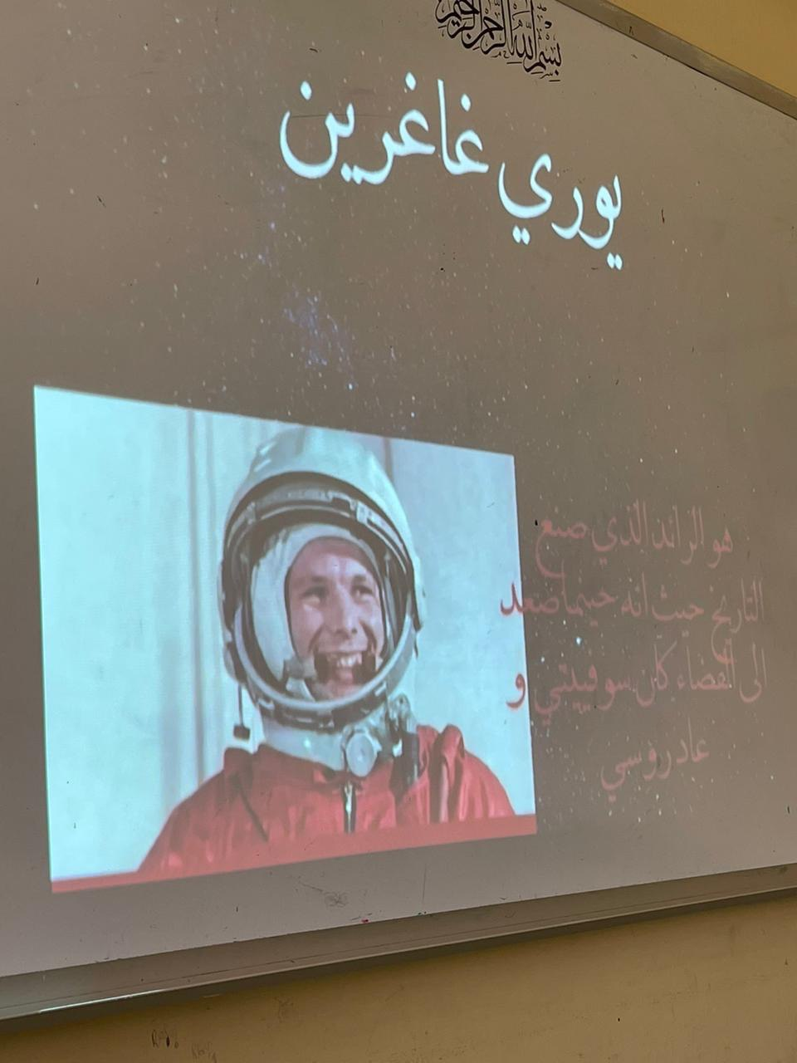
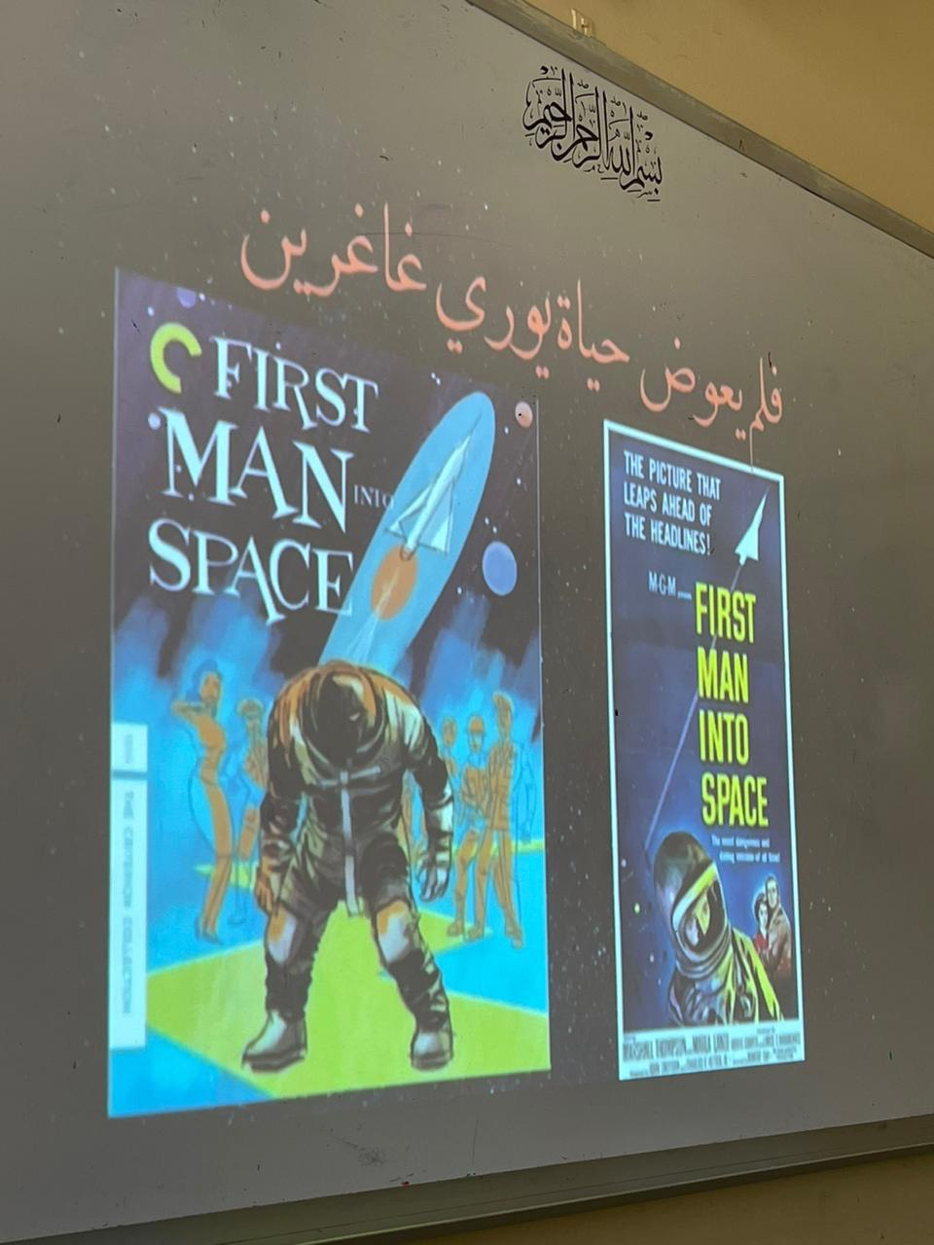
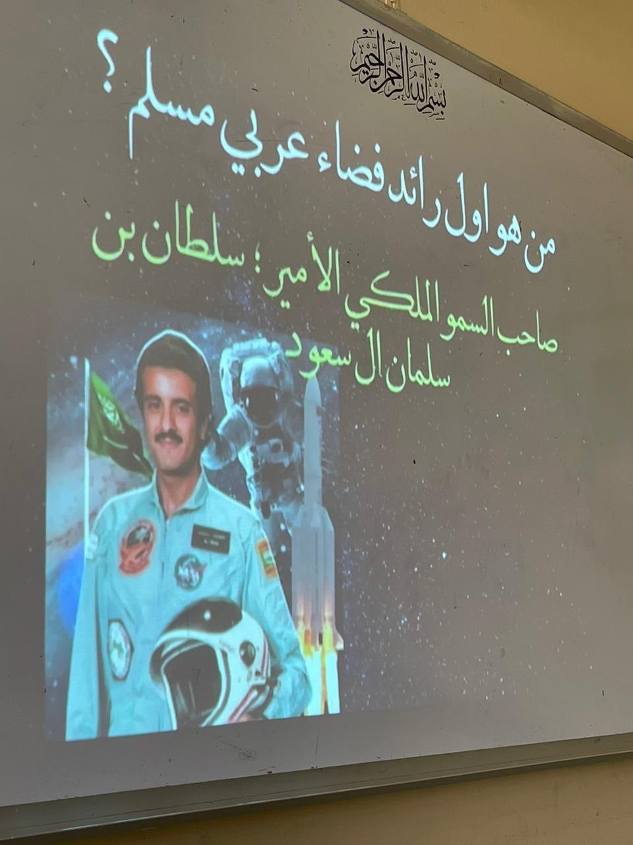
المملكة العربية السعودية
وزارة التعليـــــم
الادارة العامة للتعليم بمنطقة نجران
الثانوية الثالثـــة
المشاركـــــــــــــات

Slide 9
المملكة العربية السعودية
وزارة التعليـــــم
الادارة العامة للتعليم بمنطقة نجران
الثانوية الثالثـــة

Slide 10
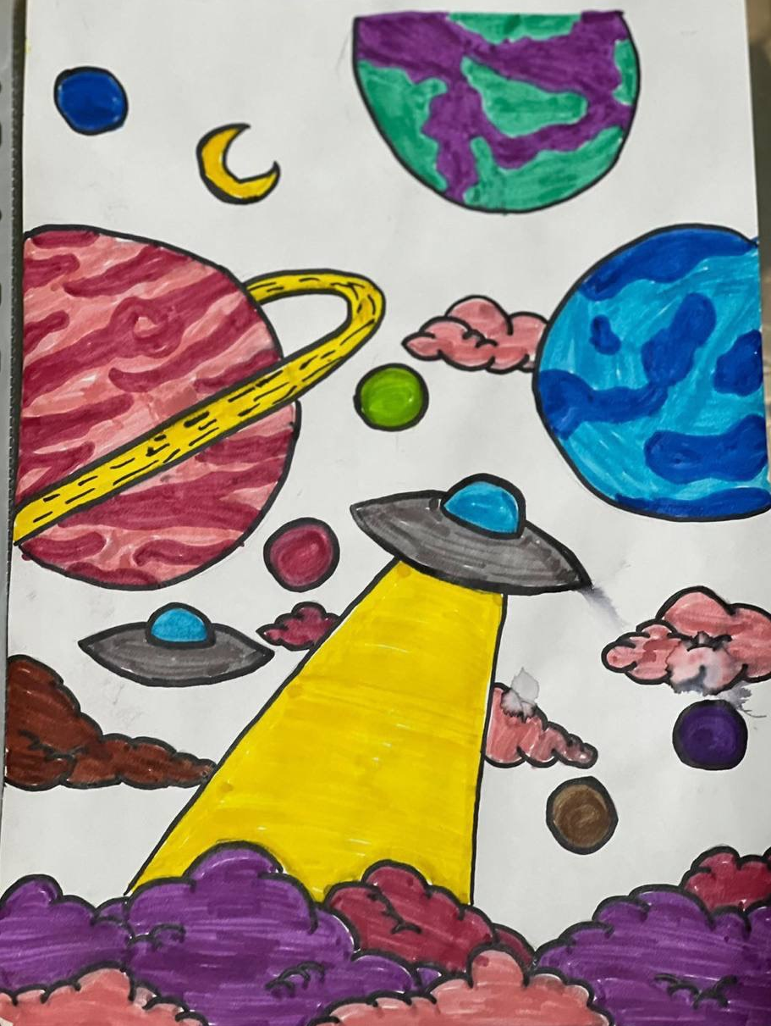
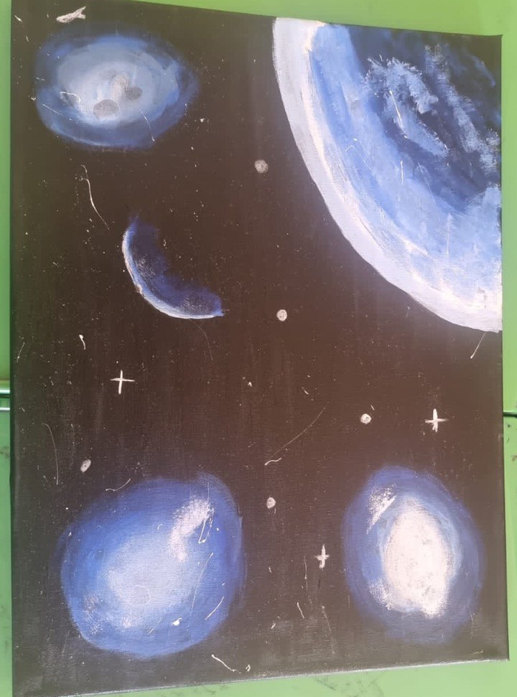
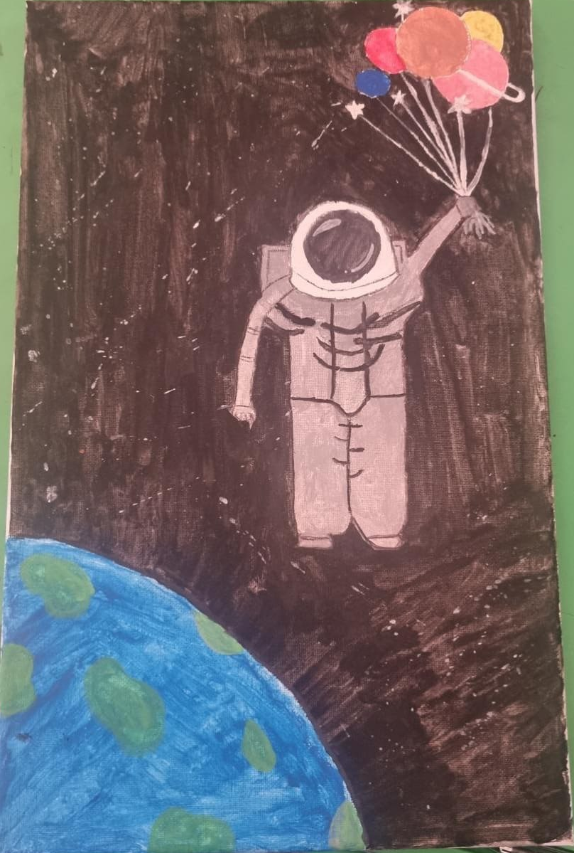
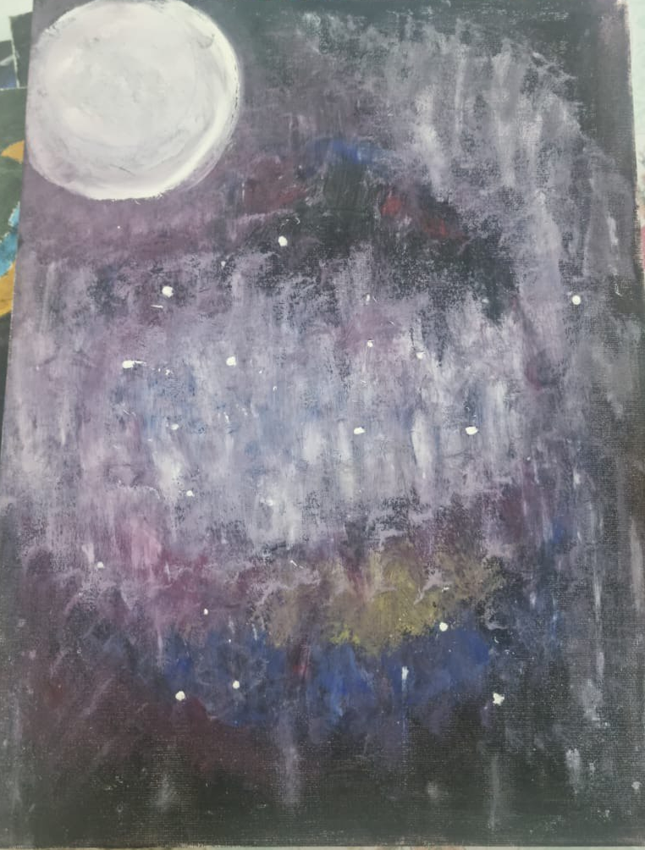
المملكة العربية السعودية
وزارة التعليـــــم
الادارة العامة للتعليم بمنطقة نجران
الثانوية الثالثـــة

Slide 11
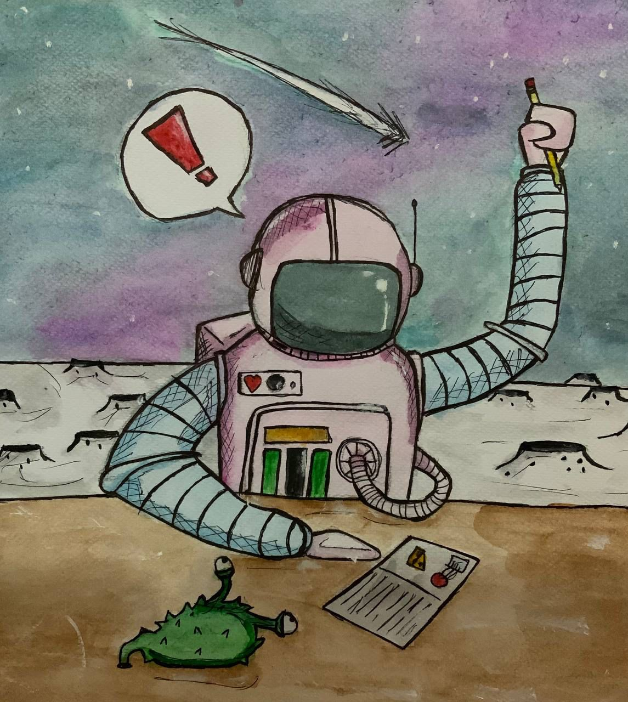
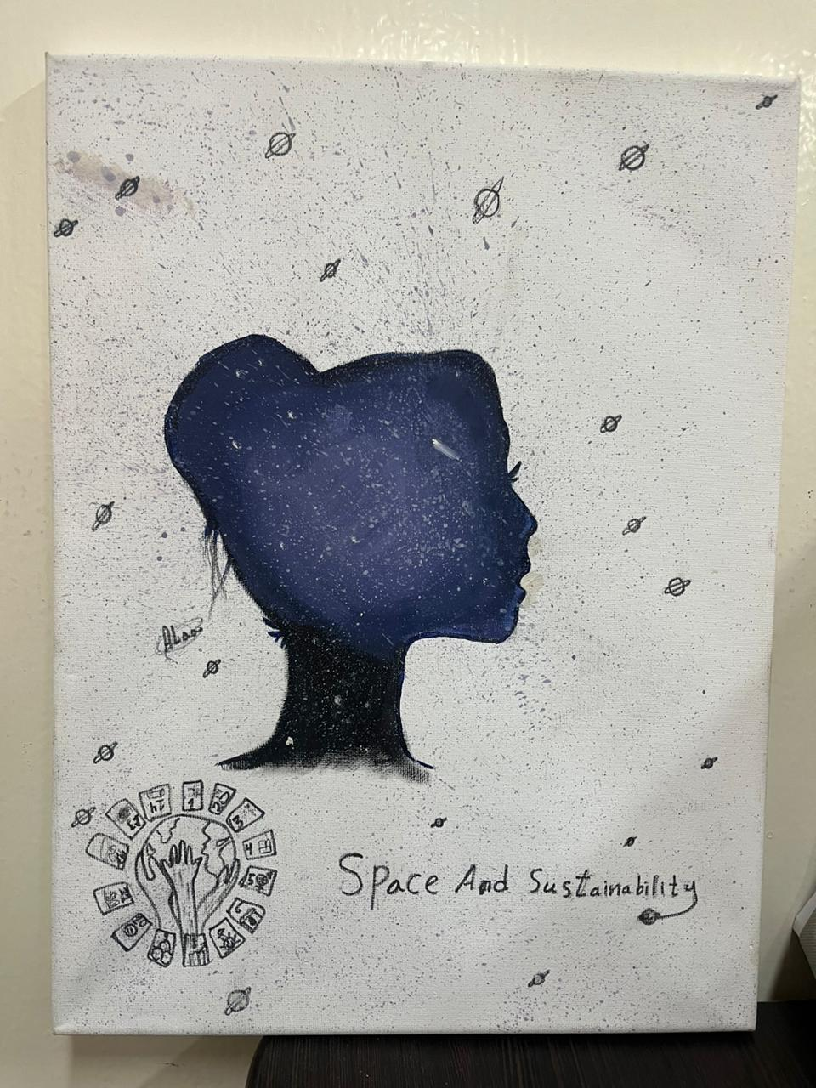
المملكة العربية السعودية
وزارة التعليـــــم
الادارة العامة للتعليم بمنطقة نجران
الثانوية الثالثـــة

Slide 12
المملكة العربية السعودية
وزارة التعليـــــم
الادارة العامة للتعليم بمنطقة نجران
الثانوية الثالثـــة

Slide 13
المملكة العربية السعودية
وزارة التعليـــــم
الادارة العامة للتعليم بمنطقة نجران
الثانوية الثالثـــة

Slide 14
المملكة العربية السعودية
وزارة التعليـــــم
الادارة العامة للتعليم بمنطقة نجران
الثانوية الثالثـــة

Slide 15
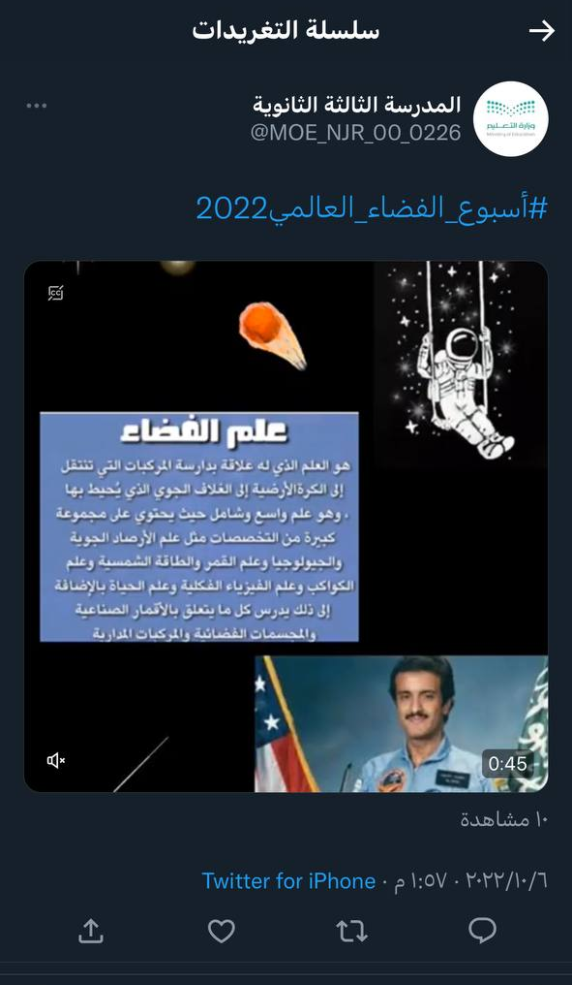
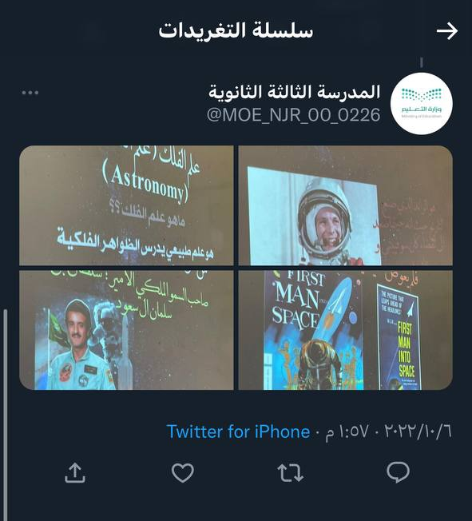
المملكة العربية السعودية
وزارة التعليـــــم
الادارة العامة للتعليم بمنطقة نجران
الثانوية الثالثـــة
تغريدات المدرسة في تويتر

Slide 16
المملكة العربية السعودية
وزارة التعليـــــم
الادارة العامة للتعليم بمنطقة نجران
الثانوية الثالثـــة
الاذاعـــــــــــة

Slide 17
المملكة العربية السعودية
وزارة التعليـــــم
الثانوية الثالثـــة

Slide 18
المملكة العربية السعودية
وزارة التعليـــــم
الادارة العامة للتعليم بمنطقة نجران
الثانوية الثالثـــة

Slide 19
المملكة العربية السعودية
وزارة التعليـــــم
الادارة العامة للتعليم بمنطقة نجران
الثانوية الثالثـــة

Slide 20
المملكة العربية السعودية
وزارة التعليـــــم
الادارة العامة للتعليم بمنطقة نجران
الثانوية الثالثـــة
رابط جميع مشاركات الطالبات في اسبوع الفضاء
https://drive.google.com/drive/folders/1ztwGW_ll7x_CaEK64PrE5r2er4zULwjl?usp=sharing

Slide 21
المملكة العربية السعودية
وزارة التعليـــــم
الادارة العامة للتعليم بمنطقة نجران
الثانوية الثالثـــة
يوم الفضاء العالمي
‏تحت شعار 'الفضاء والاستدامة'

